Slide 1
A QUEDA DA MONARQUIA E A 1.ª REPÚBLICA
2. A 1.ª REPÚBLICA

Slide 2
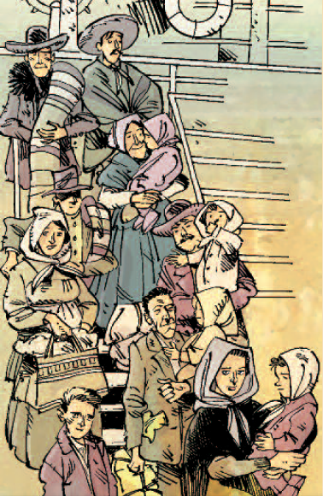
A SOCIEDADE NOS FINAIS DO SÉCULO XIX
Crise política, económica e social:
País essencialmente rural.
Indústria pouco numerosa (Lisboa e Porto).
Grandes desigualdades sociais.
Descontentamento em relação ao rei.
Emigrantes portugueses.
1. A QUEDA DA MONARQUIA

Slide 3
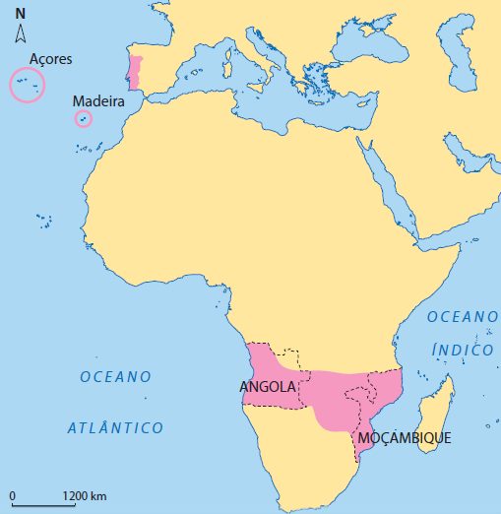
A SOCIEDADE NOS FINAIS DO SÉCULO XIX
O Ultimato inglês:
Portugal deseja alargar a sua influência em África.
Mapa Cor de Rosa.
Inglaterra reage com Ultimato.
Descontentamento popular.
Críticas à monarquia.
Fortalecimento do Partido Republicano.
O Mapa Cor de Rosa.
1. A QUEDA DA MONARQUIA

Slide 4
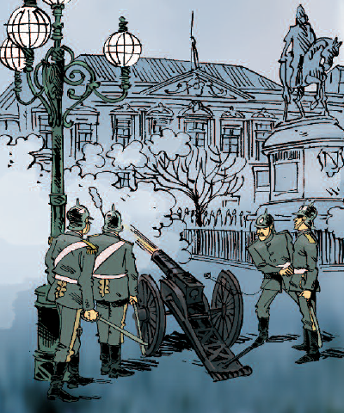
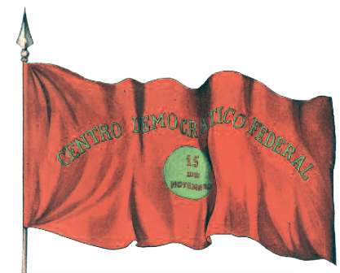
A REVOLTA DE 31 DE JANEIRO DE 1891
Descontentamento provocado pelo Ultimato.
Revolta republicana no Porto.
Revoltosos são dominados pelas tropas monárquicas.
A bandeira dos revoltosos.
A revolta republicana no Porto.
1. A QUEDA DA MONARQUIA

Slide 5
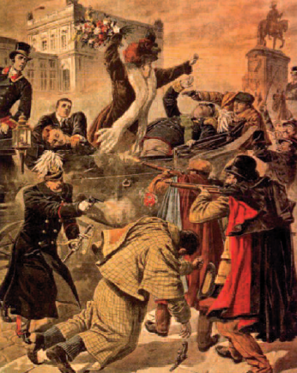
O REGICÍDIO
Maio de 1907:
Parlamento é encerrado.
Ditadura de João Franco.
Aumenta o descontentamento face ao rei.
1 de fevereiro de 1908:
D. Carlos é assassinado.
Sobe ao trono D. Manuel II.
Reconstituição do regicídio.
1. A QUEDA DA MONARQUIA

Slide 6
A CONSTITUIÇÃO REPUBLICANA DE 1911
É formada uma Assembleia Constituinte para elaborar a nova Constituição:
Igualdade e liberdade para todos os cidadãos.
Separação de poderes.
Poder legislativo
(faz as leis)
Poder executivo
(governa e faz cumprir as leis)
Poder judicial
(aplica as leis)
Congresso
(Parlamento)
Presidente da República
Governo
Tribunais
elege
escolhe
Esquema de funcionamento da Constituição de 1911.
2. A 1.ª REPÚBLICA

Slide 7
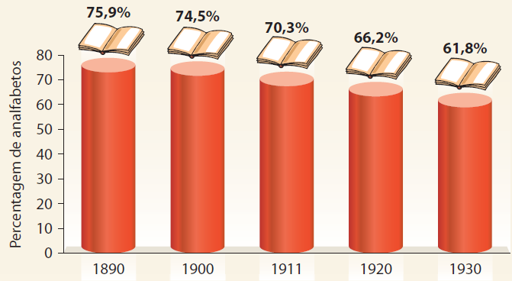
AS PRINCIPAIS MEDIDAS NA EDUCAÇÃO
Aumento do n.º de escolas primárias.
Reorganização das escolas normais para formar professores.
Criação do ensino infantil (dos 4 aos 7 anos).
Ensino primário obrigatório (dos 7 aos 10 anos).
A evolução do número de escolas primárias.
A evolução do analfabetismo.
2. A 1.ª REPÚBLICA

Slide 8
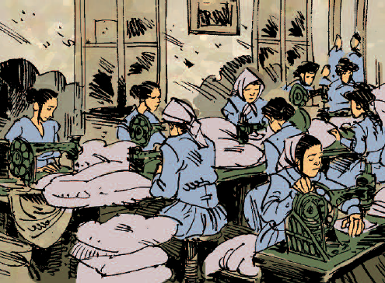
AS PRINCIPAIS MEDIDAS NO DOMÍNIO DO TRABALHO
É permitido o direito à greve.
O trabalho é limitado a 8 horas por dia e 48 horas por semana.
É introduzido um dia de descanso semanal.
São criadas medidas de proteção na doença, nos acidentes de trabalho e na velhice.
Operárias numa fábrica.
2. A 1.ª REPÚBLICA

Slide 9
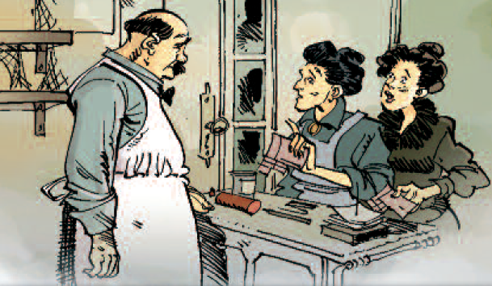
A INSTABILIDADE GOVERNATIVA E O FIM DA 1.ª REPÚBLICA
Participação na 1.ª Guerra Mundial:
Morte de milhares de soldados.
Aumento das despesas do Estado.
Agravamento das dificuldades financeiras.
Falta de alimentos.
Subida do custo de vida.
Aumento do desemprego.
O uso de senhas de racionamento.
2. A 1.ª REPÚBLICA

Slide 10
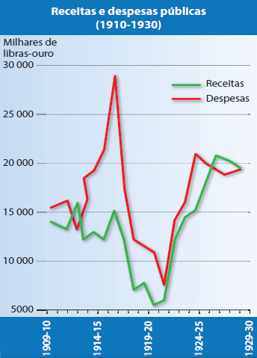
A INSTABILIDADE GOVERNATIVA E O FIM DA 1.ª REPÚBLICA
No plano interno:
Grande instabilidade governativa.
8 presidentes e 45 governos em 16 anos.
Grandes dificuldades em governar o país.
Revolta militar de
28 de maio de 1926.
Receitas e despesas públicas
(1910-1930).
2. A 1.ª REPÚBLICA

Slide 11
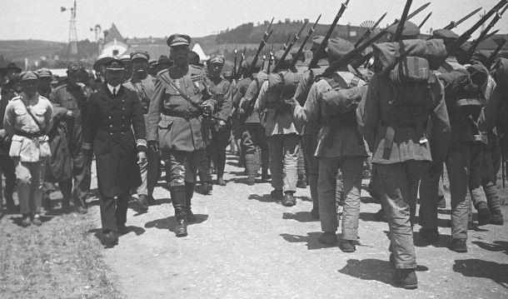
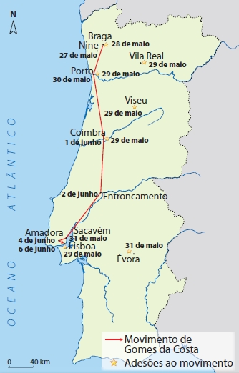
O GOLPE MILITAR
28 de maio de 1926:
O General Gomes da Costa lança, a partir de Braga, um golpe militar.
Os governantes republicanos demitem-se.
Termina a 1.ª República.
A Revolução de 28 de maio de 1926.
1. O GOLPE MILITAR DE 28 DE MAIO DE 1926

Slide 12
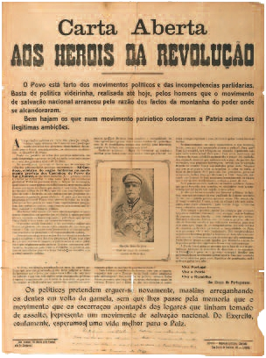
A DITADURA MILITAR
A revolução de 28 de maio de 1926 instala no país uma ditadura militar:
Deixa de haver eleições.
Os governantes são escolhidos pelos militares.
Passa a haver censura sobre a imprensa.
São proibidas as greves e as manifestações.
Manifesto de apoio aos revoltosos.
Reunião do primeiro Conselho de Ministros, em 1926.
1. O GOLPE MILITAR DE 28 DE MAIO DE 1926

Slide 13
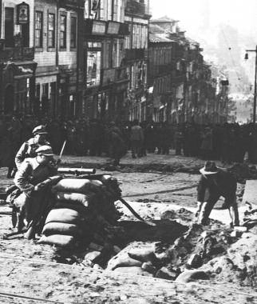
A DITADURA MILITAR
Portugal durante a ditadura militar
Milhares de pessoas são presas e ficam sem emprego.
Tentativas da oposição em restaurar a democracia.
Instabilidade política e dificuldades económicas.
Revolta no Porto, 3 de fevereiro de 1927.
1. O GOLPE MILITAR DE 28 DE MAIO DE 1926

Slide 14
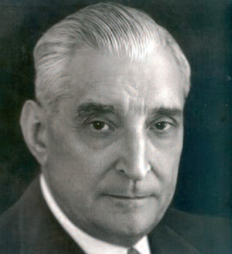
O “MILAGRE” DE SALAZAR
Salazar é convidado para Ministro das Finanças.
Reduz as despesas.
Aumenta os impostos.
Salazar ganha um enorme prestígio.
As contas públicas melhoram.
2. SALAZAR E O ESTADO NOVO

Slide 15
UM NOVO REGIME E UMA NOVA CONSTITUIÇÃO
1932: Salazar é nomeado Presidente do Conselho.
1933: É aprovada uma nova Constituição.
Começa o Estado Novo
(também conhecido por
Segunda República).
Cartaz apelando ao voto na Constituição.
2. SALAZAR E O ESTADO NOVO

